Slide 1
Iedereen is context driven!
Jan Jaap Cannegieter
Directeur Product Management SYSQA B.V.

Slide 2
Principes van context driven testen
De waarde van een practice hangt af van de context
Er zijn goede practices in een context, er zijn geen best practices
Mensen die samenwerken zijn het meest belangrijke deel van de context van een project
Projecten ontwikkelen zich in de tijd op een onverwachte manier
Producten zijn oplossingen, als het probleem niet wordt opgelost werkt het product niet
Goed software testen is een uitdagend intellectueel proces
Alleen door beoordeling en vaardigheden, uitgevoerd in samenwerking met het hele project, zijn we in staat de juiste dingen op het juiste moment te doen om effectief onze producten testen

Slide 3
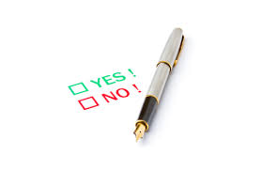
To be context driven or not to be context driven?

Slide 4
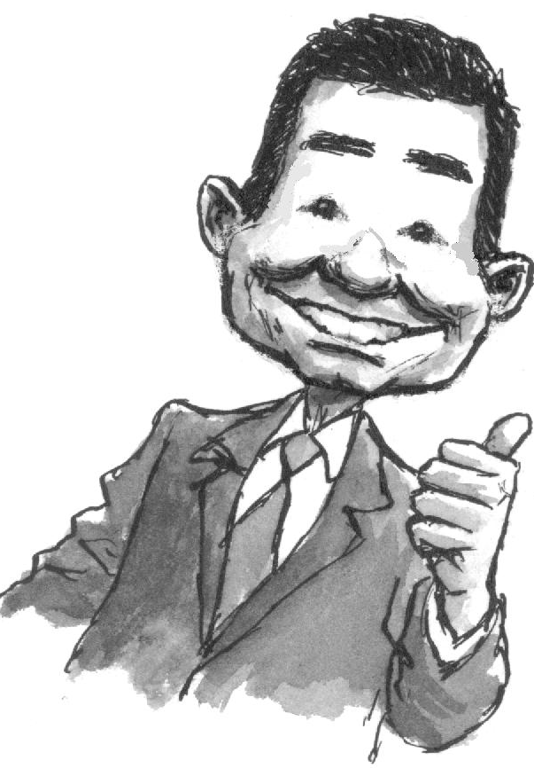
Wat ik je vandaag geleerd heb moet je nooit toepassen zoals ik het je geleerd heb!

Slide 5
Centrale vragen
Welke niveaus van context driven heb je?
Hoe wordt jij meer context driven? (Of eigenlijk hoe ben ik meer context driven geworden?)

Slide 6
Welke niveaus van context driven heb je?

Slide 7
Niveaus van context driven
Binnen methode
Methode aanvullen
Methode aanpassen
Methoden combineren
Meerdere bronnen
Bronnen + creativiteit
Mate van context driven
Notes:
Binnen een methode
Een methode aanvullen
Bepaalde onderdelen van een methode wel of niet gebruiken
Meerdere methoden combineren
Los van een methode uit best practices een aanpak samenstellen
Naast best practices ook eigen creativiteit gebruiken

Slide 8
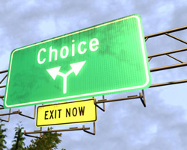
1: Binnen een methode

Slide 9

2: Een methode aanvullen

Slide 10
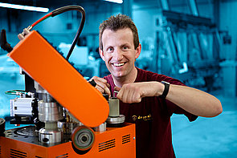
3: methode aanpassen

Slide 11


4: Methoden combineren
Organisaties A
Organisaties B

Slide 12
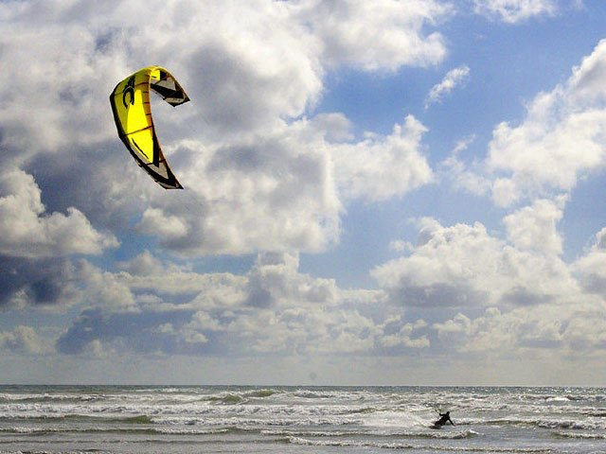
5: Meerdere bronnen
Steal and tweak

Slide 13
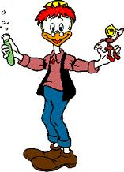
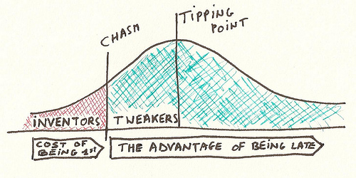
6: Bronnen + creativiteit

Slide 14
Hoe wordt jij meer context driven?
A personal story

Slide 15
Hoe testen we?
Scripted testen
Gebaseerd op bijvoorbeeld TMapNext, ISTQB etc.
Randvoorwaarden
  Specificaties vroegtijdig af
  Specificaties juist en volledig
  Requirements stabiel
  Testers starten vroeg
  Kenmerken
  Voorbereidingsgericht
  Planmatig
  Methode gedreven
  Langere doorlooptijd
Non scripted testen
Gebaseerd op exploratory testen
Randvoorwaarden
  Korte lijnen in de organisatie
  Flexibiliteit
  Besluitvaardige organisatie
  Professionele testers
  Kenmerken
  Actiegericht
  Flexibel
  Pragmatisch
  Kortere doorlooptijd

Slide 16
Situationeel testen
Factory based testing
Session based testen
Freestyle exploratory
testing
Global
scripting
Bug hunts
Test
tours
Non scripted testen
Scripted testen
Meer weten?
Boekje of www.sysqa.nl
Gebaseerd op ‘Telling your exploratory story’
by Jon Bach, Agile 2010 conference

Slide 17

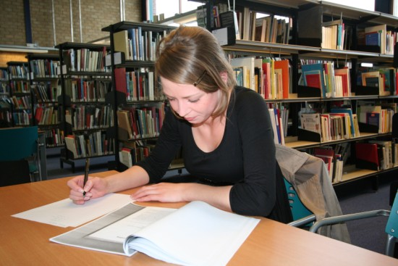
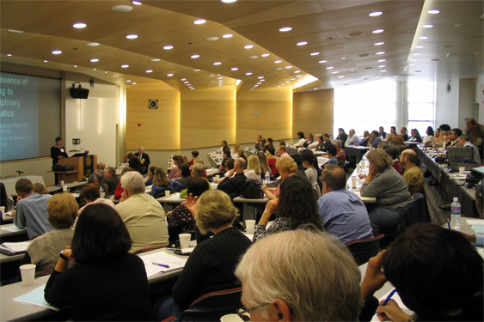


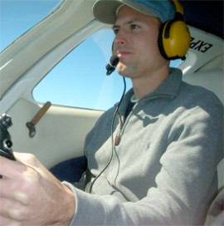
Meer context driven worden

Slide 18
Final thoughts

Slide 19
Exploring context-driven testing - a new hype or here to stay?
Het hangt er vanaf
hoe je het bekijkt

Slide 20
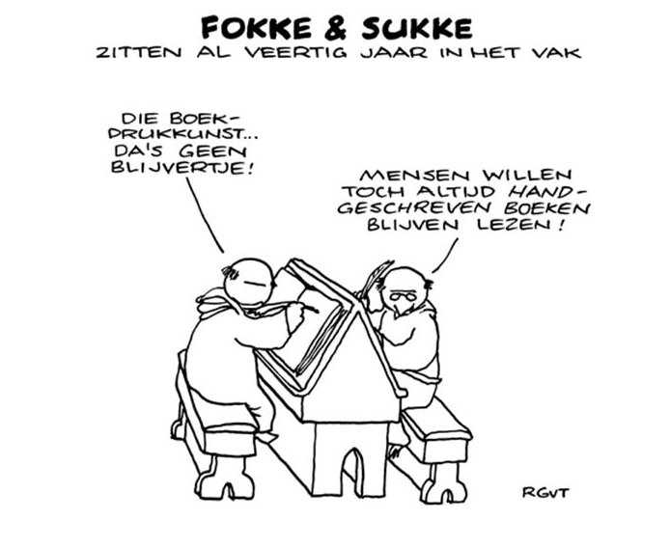

Slide 21

Flexibeler
Goedkoper
Pragmatischer

Slide 22
Dank voor je aandacht en tot snel!
Jan Jaap Cannegieter
Directeur Product Management SYSQA B.V.
jcannegieter@sysqa.nl
@jjcannegieter
06-27038827

